Slide 1
Uso e abuso dei pesticidi alla luce del nuovo PAN
Terracina, primo settembre 2019
Parco della Rimembranza
Renato Bottiglia

Slide 2
Art. 32 della COSTITUZIONE
La Repubblica tutela la salute come fondamentale diritto dell’individuo…

Slide 3
L’iniziativa economica privata è libera.
Non può svolgersi in contrasto con l’utilità sociale o in modo da recare danno alla sicurezza, alla libertà, alla dignità umana.
Art. 41 della COSTITUZIONE

Slide 4
Gruppo NO PESTICIDI
Il Gruppo Facebook NO PESTICIDI nasce il 19 agosto 2015 per coinvolgere gli amministratori locali sulla questione pesticidi nelle campagne.
Successivamente è diventato riferimento nazionale.
Attualmente conta circa 60.000 membri.

Slide 5
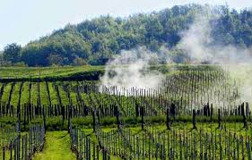
EFFETTO DERIVA: DISPERSIONE AEREA DELLE PARTICELLE DI MISCELA DI PRODOTTI FITOSANITARI USATI PER I TRATTAMENTI IN AGRICOLTURA CHE NON RAGGIUNGONO IL BERSAGLIO MA SI DIFFONDONO NELL’AMBIENTE CIRCOSTANTE.

Slide 6
Attualmente le firme sono 35.000

Slide 7
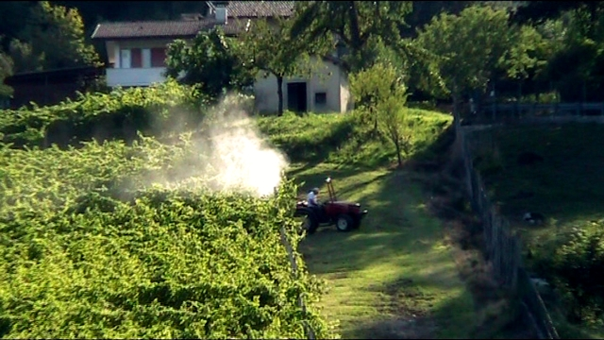
Cosa è stato chiesto con la petizione?
Distanze di sicurezza
Obbligo di avviso
Adeguate sanzioni

Slide 8
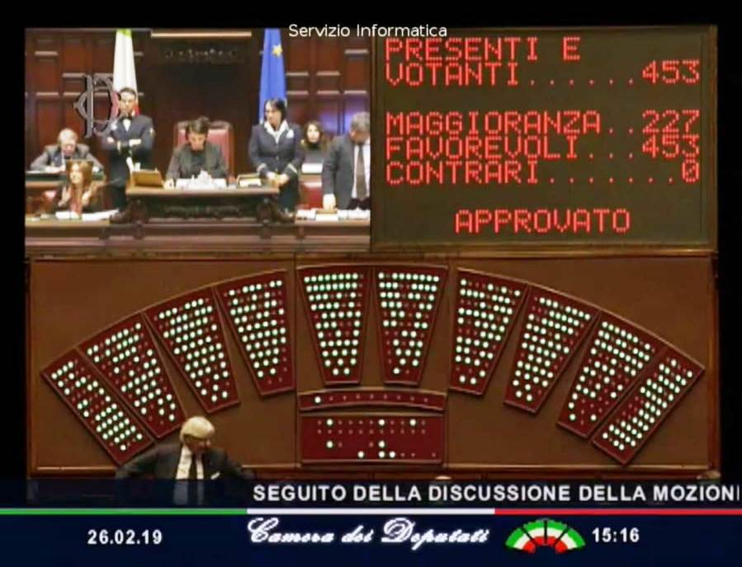

Slide 9
GERARCHIA LEGGI:
DIRETTIVA EUROPEA 2009/128/CE che ha istituito un quadro per l’azione comunitaria ai fini dell’utilizzo sostenibile dei pesticidi.
Decreto Legislativo n. 150 del 14 agosto 2012 che recepisce la direttiva europea.
PAN (Piano di Azione Nazionale per l’utilizzo dei prodotti fitosanitari decreto interministeriale 22 gennaio 2014.

Slide 10
Il PAN
Il Piano d’Azione Nazionale per l’uso sostenibile dei prodotti fitosanitari è soggetto a revisione obbligatoria quinquennale.
Nel 2019 il PAN è venuto a scadenza e si è proceduto al suo rinnovo.
Attualmente è stata divulgata la bozza che è soggetta fino al 15 ottobre alle osservazioni dei cittadini, associazioni ambientaliste e di categoria,…

Slide 11
Il PAN
Nella bozza finalmente è stata presa in considerazione la popolazione rurale
“L’uso dei prodotti fitosanitari nelle superficie agricole adiacenti alle aree frequentate dalla popolazione o da gruppi vulnerabili, oppure adiacenti alle abitazioni o loro pertinenze (giardino, vialetto, orto ad uso famigliare, ecc…), è vietato ad una distanza inferiore dai 50 ai 5 metri………”

Slide 12
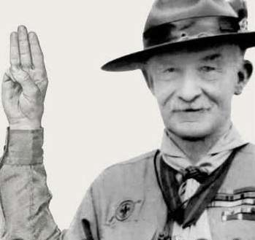
Cerchiamo di vivere su questa terra in maniera saggia e come disse Baden POWELL, il fondatore del movimento SCOUT: “cercate di lasciare questo mondo meglio di come l’avete trovato”.

